Slide 1
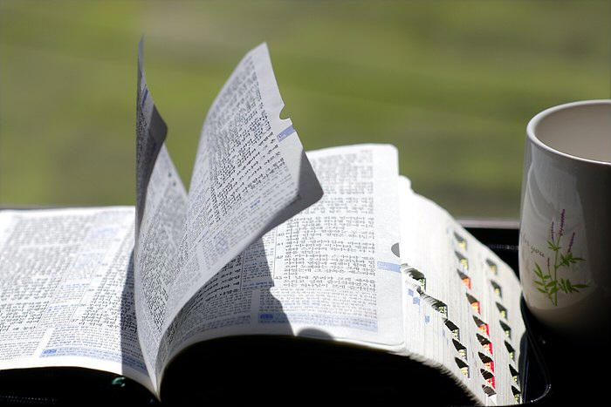
교독문
76번
(요한복음 1장)

Slide 2
태초에 말씀이 계시니라
이 말씀이 하나님과 함께 계셨으니
이 말씀은 곧 하나님이시니라

Slide 3
그가 태초에 하나님과 함께 계셨고
만물이 그로 말미암아 지은 바 되었으니
지은 것이 하나도
그가 없이는 된 것이 없느니라

Slide 4
그 안에 생명이 있었으니
이 생명은 사람들의 빛이라
빛이 어둠에 비치되
어둠이 깨닫지 못하더라

Slide 5
참 빛 곧 세상에 와서
각 사람에게 비추는 빛이 있었나니
그가 세상에 계셨으며
세상은 그로 말미암아
지은 바 되었으되

Slide 6
세상이 그를 알지 못하였고
자기 땅에 오매
자기 백성이 영접하지 아니하였으나
영접하는 자 곧
그 이름을 믿는 자들에게는
하나님의 자녀가 되는
권세를 주셨으니

Slide 7
이는 혈통으로나 육정으로나
사람의 뜻으로 나지 아니하고
오직 하나님께로부터 난 자들이니라

Slide 8
말씀이 육신이 되어 우리 가운데 거하시매
우리가 그의 영광을 보니
아버지의 독생자의 영광이요
은혜와 진리가 충만하더라
<아 멘>

